Slide 1
Неисправности и условия, при которых запрещается эксплуатация транспортных средств.

Slide 2
Водитель обязан перед выездом проверить и в пути обеспечить исправное техническое состояние своего транспортного средства.
Запрещается движение, если:
1. Неисправна рабочая тормозная система.
2. Неисправно рулевое управление.
3. Неисправно сцепное устройство (при движении с прицепом).
4. Не горят или отсутствуют фары и задние габаритные огни (при движении в тёмное время суток или в условиях недостаточной видимости).
5. Не работает стеклоочиститель со стороны водителя (во время дождя или снегопада).

Slide 3
Запрещается движение, если: 1. Неисправна рабочая тормозная система.

Slide 4
2. Неисправно рулевое управление.

Slide 5
3. Неисправно сцепное устройство (при движении с прицепом).

Slide 6
4. Не горят или отсутствуют фары и задние габаритные огни (при движении в тёмное время суток или в условиях недостаточной видимости).

Slide 7
5. Не работает стеклоочиститель со стороны водителя (во время дождя или снегопада).

Slide 8
Неисправности можно разделить на 2 группы
Неисправности, влияющие на безопасность.
Неисправности, не влияющие на безопасность.

Slide 9
Конструкция автомобиля предполагает наличие, как минимум, двух тормозных систем –рабочая тормозная система (она приводится в действие нажатием на педаль тормоза) и стояночная тормозная система (ручной тормоз).

Slide 10
Тормозные системы запрещается эксплуатация если: 1.Нормы эффективности торможения рабочей тормозной системы не соответствуют ГОСТу Р 51709-2001, т.е. увеличен тормозной путь. 2.Нарушена герметичность гидравлического тормозного привода. 3. Стояночная тормозная система не обеспечивает неподвижное состояние: транспортных средств с полной нагрузкой - на уклоне до 16 процентов включительно; легковых автомобилей в снаряженном состоянии - на уклоне до 23 процентов включительно.

Slide 11
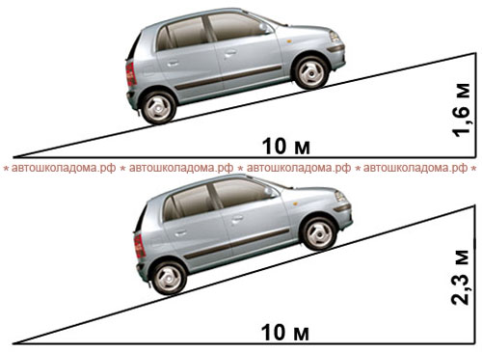
16%
При полной нагрузке
23%
Снаряженное
ТС

Slide 12
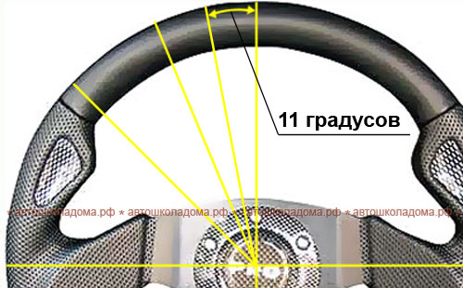
запрещается эксплуатация легкового автомобиля:
если суммарный люфт (свободный ход рулевого колеса) превышает 10 градусов;
если неработоспособно устройство фиксации положения рулевой колонки;
если неисправен или отсутствует предусмотренный конструкцией усилитель рулевого управления;
если резьбовые соединения не затянуты или не зафиксированы установленным способом;

Slide 13
запрещается эксплуатация транспортного средства:
если внешние световые приборы не работают в установленном режиме;
если внешние световые приборы загрязнены;
если на внешних световых приборах отсутствуют рассеиватели либо используются рассеиватели и лампы, не соответствующие типу данного светового прибора;
Регулировка фар не соответствует ГОСТу Р 51709-2001.

Slide 14
запрещается эксплуатация транспортного средства: Если отсутствует хотя бы один из болтов крепления колеса или имеются видимые нарушения формы и размеров крепёжных отверстий…

Slide 15
Если шины имеют внешние повреждения, обнажающие корд или свидетельствующие о возможном расслоении каркаса…

Slide 16
Если на одну ось автомобиля установлены шины различных размеров, различных конструкций, различных моделей, с различным рисунком протектора, морозостойкие и неморозостойкие, новые и восстановленные

Slide 17
если на одной оси стоят ошипованные шины, а на другой оси неошипованные

Slide 18
Шины легковых автомобилей должны иметь остаточную высоту рисунка протектора не менее 1,6 мм, мотоциклов – не менее 0,8 мм, у прицепов, как у тягача.

Slide 19
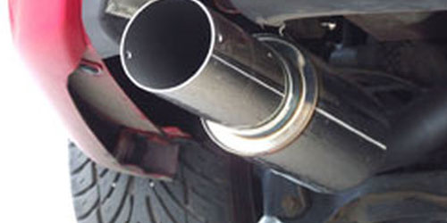
Если содержание вредных веществ в отработавших газах и их дымность превышают установленные нормы, внешний шум превышает установленные нормы, нарушена герметичность системы питания, неисправна система выпуска отработавших газов, нарушена герметичность системы вентиляции картера.

Slide 20
Не работают в установленном режиме стеклоочистители. Не работают предусмотренные конструкцией транспортного средства стеклоомыватели.

Slide 21
Количество, расположение и класс зеркал заднего вида не соответствуют ГОСТу Р 51709-2001, отсутствуют стекла, предусмотренные конструкцией транспортного средства. Не работает звуковой сигнал. Установлены дополнительные предметы или нанесены покрытия, ограничивающие обзорность с места водителя. Отсутствуют предусмотренные конструкцией , грязезащитные фартуки и брызговики. Имеются люфты в соединениях рамы мотоцикла с рамой бокового прицепа. Отсутствуют ремни безопасности и (или) подголовники сидений. Ремни безопасности неработоспособны или имеют видимые надрывы на лямке. На мотоциклах нет предусмотренных конструкцией дуг безопасности, подножек, поперечных рукояток для пассажиров на седле.

Slide 22
Не работают предусмотренные конструкцией замки дверей кабины, запоры бортов грузовой платформы, пробки топливных баков, механизм регулировки положения сиденья водителя, спидометр, противоугонные устройства, устройства обогрева и обдува стекол.
При возникновении в пути движения любой неисправности из перечня водитель обязан устранить её, если не удалось разрешается движение в течение суток к месту ремонта соблюдая меры предосторожности

Slide 23
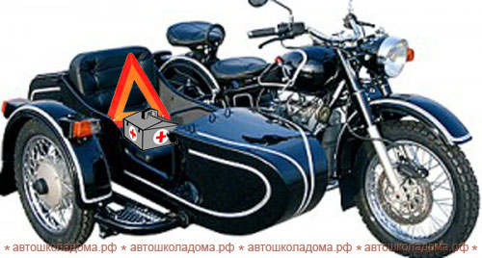
эксплуатация ТС запрещена без огнетушителя, аптечки и знака аварийной остановки,
На мотоцикле с коляской иметь аптечку и знак аварийной остановки.
Без коляски ничего не надо.

Slide 24
Вопросы для самоконтроля: 1. При возникновении какой неисправности Вам запрещено дальнейшее движение даже до места ремонта или стоянки? 1. Неисправна рабочая тормозная система. 2. Неисправна система выпуска отработавших газов. 3. Не работает стеклоомыватель
2.При какой неисправности тормозной системы Вам запрещается эксплуатация транспортного средства? 1. Не включается контрольная лампа стояночной тормозной системы. 2. Стояночная тормозная система не обеспечивает неподвижное состояние транспортного средства с полной нагрузкой на уклоне до 16% включительно. 3. Уменьшен свободный ход педали тормоза.

Slide 25
3. Разрешается ли Вам устанавливать на одну ось легкового автомобиля шины с различным рисунком протектора? 1. Разрешается на любую ось. 2. Разрешается только на заднюю ось. 3. Не разрешается
4. В каком случае Вам разрешается эксплуатация автомобиля? 1. Шины имеют отслоение протектора или боковины. 2. Шины имеют порезы, обнажающие корд. 3. На заднюю ось автомобиля установлены шины с восстановленным рисунком протектора.

Slide 26
5. В каком случае Вам разрешается эксплуатация автомобиля? 1. Не работают в установленном режиме стеклоочистители. 2. Не работают стеклоомыватели. 3. Не работает стеклоподъёмник.
6. В каком случае Вам разрешается эксплуатация транспортного средства? 1. Загрязнены внешние световые приборы. 2. Нарушена регулировка фар. 3. На световых приборах используются рассеиватели, не соответствующие типу данного светового прибора. 4. Отсутствуют противотуманные фары.

Slide 27
7. В каких случаях запрещается эксплуатация мотоцикла? 1. При отсутствии предусмотренных конструкцией дуг безопасности, подножек, поперечных рукояток для пассажиров на седле. 2. Только при отсутствии предусмотренных конструкцией дуг безопасности. 3. Только при отсутствии предусмотренных конструкцией подножек, поперечных рукояток для пассажиров на седле
8. Разрешается ли устанавливать шторки или жалюзи на заднем стекле легкового автомобиля?
1. Разрешается только при наличии с обеих сторон зеркал заднего вида.
2. Запрещается.

Slide 28
9. Как Вы должны поступить, если во время движения отказал в работе спидометр? 1. Продолжить намеченную поездку с особой осторожностью. 2. Прекратить дальнейшее движение. 3. Попытаться устранить неисправность на месте, а если это невозможно, то следовать к месту стоянки или ремонта с соблюдением необходимых мер предосторожности.
10. При какой неисправности Вам разрешается эксплуатация транспортного средства?
1. Не работают запоры горловин топливных баков.
2. Не работает механизм регулировки сиденья водителя.
3. Не работает устройство обогрева и обдува стекла.
4. Не работает стеклоподъёмник.

Slide 29
11. Запрещается эксплуатация мототранспортных средств (категории L), если остаточная глубина рисунка протектора шин составляет не более:
1. 0,8 мм
2. 1,0 мм
3. 1,6 мм
4. 2,0 мм
12. Какие из перечисленных транспортных средств разрешается эксплуатировать без огнетушителя?
1.Только мотоциклы без бокового прицепа
2. Любые мотоциклы
3. Все мотоциклы и легковые автомобили

Slide 30
13.В каком случае разрешается эксплуатация транспортного средства?
1. Загрязнены внешние световые приборы
2. Регулировка фар не соответствует установленным требованиям
3. На световых приборах используются рассеиватели и лампы, не соответствующие типу данного светового прибора
4. На транспортном средстве спереди установлены световые приборы с огнями оранжевого цвета.
14. При каком максимальном значении суммарного люфта в рулевом управлении допускается эксплуатация легкового автомобиля?
1. 10 градусов
2. 20 градусов
3. 25 градусов

Slide 31
15. Эксплуатировать грузовой автомобиль с разрешенной максимальной массой не более 3,5 т можно при отсутствии:
1. Аптечки
2.Огнетушителя
3. Знака аварийной остановки
4. Противооткатных упоров
16. В каких случаях разрешается эксплуатация ТС ?
1. Содержание вредных веществ в отработавших газах или их дымность превышают установленные нормы
2. Нарушена герметичность системы питания (топливной системы)
3. Не работает указатель температуры охлаждающей жидкости
4. Уровень внешнего шума превышает установленные нормы

Slide 32
17. Дальнейшее движение транспортного средства (даже к месту стоянки или ремонта) при негорящих (отсутствующих) фарах и задних габаритных огнях запрещается:
1. Только в условиях недостаточной видимости
2. Только в темное время суток
3. В обоих перечисленных случаях
18. В каком случае запрещается эксплуатация транспортного средства?
1. Не работает указатель уровня топлива
2. Нарушена регулировка угла опережения зажигания
3. Затруднён пуск двигателя
4. Не работает звуковой сигнал

Slide 33
19. Как обязан поступить водитель, если во время движения отказал в работе спидометр?
1. Продолжить намеченную поездку с особой осторожностью
2. Попытаться устранить неисправность на месте, а если это невозможно, то следовать к месту стоянки или ремонта с соблюдением необходимых мер предосторожности
3. Прекратить дальнейшее движение
20. Запрещается эксплуатация легкового автомобиля (категория М1), если остаточная глубина рисунка протектора шин составляет не более:
1. 0,8 мм
2. 1,0 мм
3. 1,6 мм
4. 2,0 мм

Slide 34
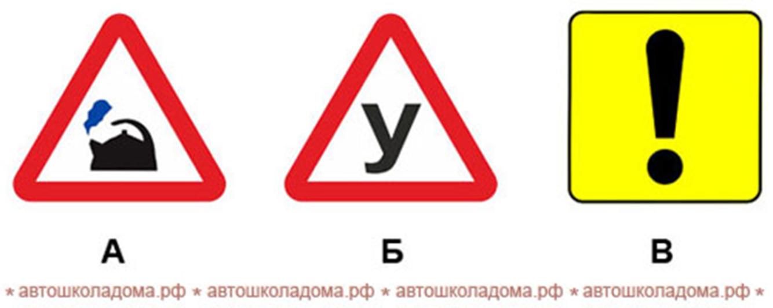
21. Какой знак должен быть закреплён сзади автомобиля, если стаж водителя менее 2-х лет?
1. Любой из предложенных.
2. Только В.
3. Только Б.
22.О чём информирует водителей этот опознавательный знак, установленный на транспортном средстве?
1. Этим транспортным средством управляет глухой или глухонемой водитель.
2. Это транспортное средство перевозит глухих или глухонемых пассажиров.
3. Такой знак устанавливают в обоих перечисленных случаях.

Slide 35
23. Разрешается ли устанавливать на транспортном средстве шипованные шины совместно с неошипованными?
1. Разрешается
2. Разрешается только на разные оси
3. Запрещается
24. Разрешается ли устанавливать на одну ось легкового автомобиля шины с различными рисунками протектора?
1. Разрешается
2. Разрешается только на заднюю ось
3. Запрещается

Slide 36
№вопроса | 1 | 2 | 3 | 4 | 5 | 6 | 7 | 8 | 9 | 10 | 11 | 12
№ответа | 1 | 2 | 3 | 3 | 3 | 4 | 3 | 1 | 3 | 4 | 1 | 2
№ вопроса | 13 | 14 | 15 | 16 | 17 | 18 | 19 | 20 | 21 | 22 | 23 | 24
№ ответа | 4 | 1 | 4 | 3 | 3 | 4 | 2 | 3 | 2 | 1 | 3 | 3

